Slide 1
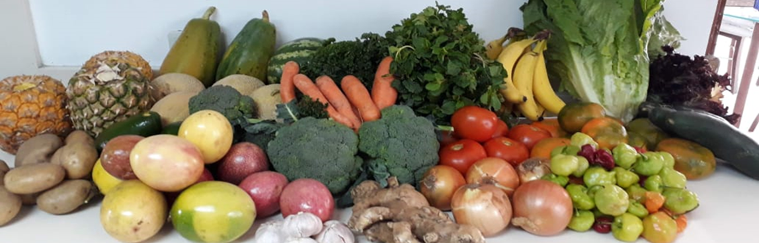
Frecuencia de consumo de alimentos en pacientes con Tuberculosis en zona urbana –Ciudad de Colón-
Idalina Cubilla, PhD
Hospital Regional Dr. Rafael Estévez – CSS
Investigadora Adjunta de INDICASAT

Slide 2
Antecedentes
Estos resultados forman parte de una investigación hecha en colaboración con la CSS y MINSA en la provincial de Colon.
Fue financiada por la
SENACYT No. IDDS-2015-180
Contó con el apoyo de un equipo multidisciplinario que laboraban en el primer nivel de atención y nivel hospitalario.
Fue un trabajo colaborativo que siguió al paciente durante el curso de su enfermedad desde que fue detectado.
Nos queda claro que el Sistema de Salud no está listo para apoyar la INVESTIGACIÓN EN SALUD.

Slide 3
Antecedentes
TB sigue considerándose un problema global por resolver.
En el 2017, 10.4 millones de personas se enfermaron y 1.8 millones murieron de esta enfermedad.
Más del 95% de los casos de las muertes ocurrieron en países de medianos y bajos ingresos.
Un cuarto de la población mundial sufre la Infección latent por tuberculosis y la mayoría lo desconce.
Globalmente en el 2017, un estimado de 558000 personas desarrollaron TB Resistente a la Rifampicina, y de esta 82% tenían MDR-TB.
WHO/CDS/TB/2018.29 – © World Health Organization 2018

Slide 4
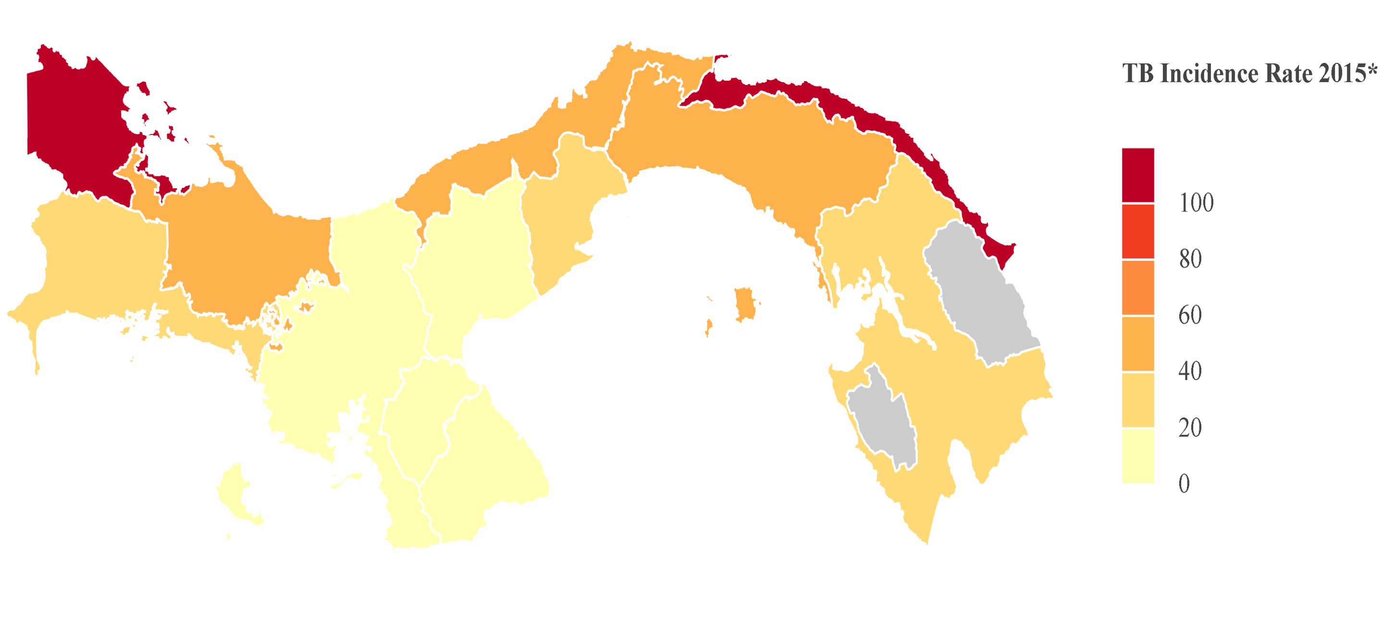
Comarca
Kuna Yala
Bocas del Toro
Panamá
Colón
Panamá Oeste
Comarca Ngäbe-Buglé
Darién
Chiriquí
Coclé
Comarca Emberá
Veraguas
Herrera
Comarca Emberá
Los Santos
Notes:
Esta serie de mapas muestran las tasas de incidencia en una serie de tres años. Vemos como los casos fueron bajando en algunas zonas pero otras empezaron a tenirse mas. En general el promedio de incidencia nacional tuvo un leve aumento. Pasando de un promedio nacional de incidencia de 45.7 a 46.7 en tres años.

Slide 5
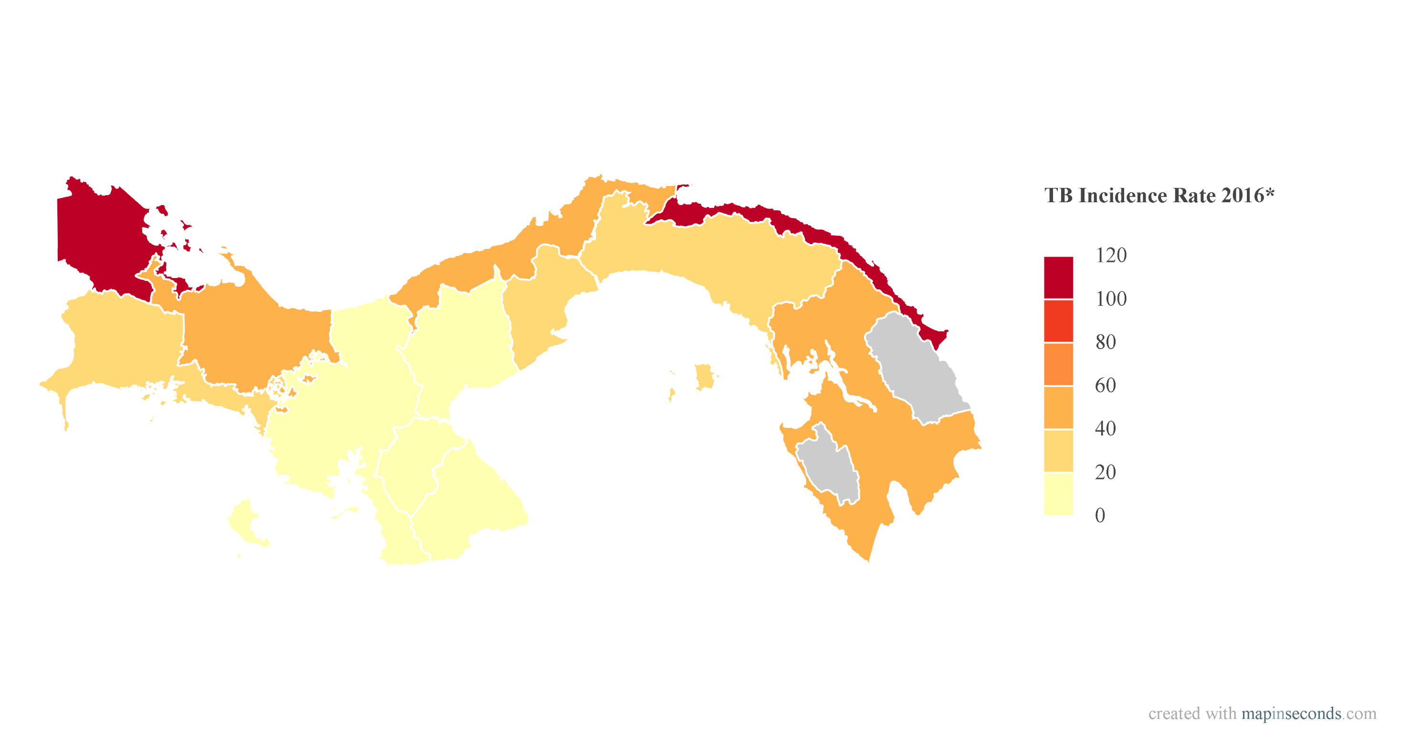
Comarca
Kuna Yala
Bocas del Toro
Colón
Panamá
Panamá Oeste
Chiriquí
Comarca Ngäbe-Buglé
Coclé
Darién
Comarca Emberá
Veraguas
Herrera
Comarca Emberá
Los Santos

Slide 6
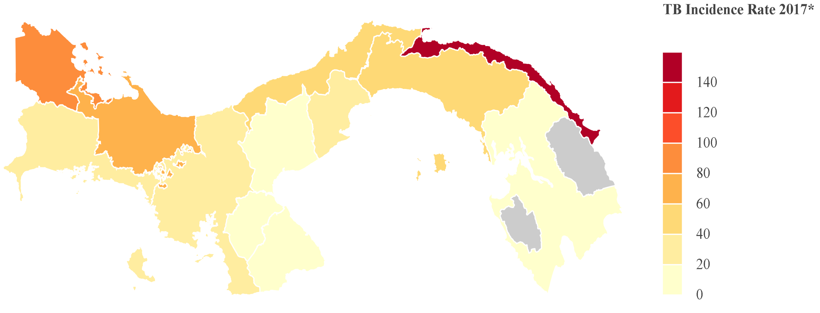
Comarca
Kuna Yala
Bocas del Toro
Panamá
Colón
Panamá Oeste
Comarca Ngäbe-Buglé
Darién
Chiriquí
Coclé
Comarca Emberá
Veraguas
Herrera
Comarca Emberá
Los Santos

Slide 7
Metodología
El estudio se ofreció a todos los casos nuevos detectados a través del programa de TB en Colon durante 2017-2018 .
Se incluia a los que consentían en participar.
Todos los sujetos completaban un cuestionario que recogía información general, frecuencia de consumo de alimentos, datos de laboratorio, datos de historia clínica y preguntas sobre conductas relacionadas a alimentación.
Se les hizo seguimiento durante el tratamiento y se tomaron muestras de sangre.
Notes:
Desde el año 2014 el equipo de investigación liderado por el Dr. Amador Goodridge hizo un acercamiento con las autoridades de Salud de Colon y hemos trabajado en equipo. Ya se ha estudiado varios aspectos de la TB en Colon pero nos faltaba documentar todo lo relacionado con la nutrición, acceso alimentos o conductas nutricionales de los pacientes. ONG individuales hacen esfuerzos por proveer alimento a estos pacientes pero los resultados no se habían documentado y parecian fallidos.

Slide 8
Cuestionario de Frecuencia de Alimentos
Utilizamos un cuestionario de frecuencia de alimentos adaptado a Panamá e inicialmente probado en Puerto Rico.
La intención era usar un instrumento que nos permitiera compararnos con otros países.
Usamos el modelo que se utiliza en la encuesta NHANES en Estados Unidos.
Notes:
Este componente se agregó porque sabemos que está muy clara la relación entre TB y pobreza

Slide 9
Evidencia
Nutrición deficiente y Tuberculosis han sido ligadas a pobreza, inestabilidad económica e inseguridad alimentaria.¹
Estudios observacionales han encontrado asociación entre TB activa y dieta, TB activa y estado nutricional, TB activa y factores socioeconómicos como (tipo de Vivienda del paciente) 2 y 3

Slide 10
Resultados
Variable (N) | Media (SD) | Min, Max
Edad (39) | 38.2(18.6) | 17, 82
Peso (38) | 56.6(11.4) | 27,91
Talla (38) | 1.67(0.10) | 1.4 , 1.85
Tiempo con los síntomas–semanas (38) | 13.7(14.8) | 1, 52
20 %
80 %
50%
Notes:
Entre las 10 provincias, Colon tiene el puesto numero 5 en la proporcion de personas viviendo en pobreza multidimensional y es debido mayormente a la falta de trabajo, tal como se reflejó en nuestro studio. Los casos reclutados representaron un aproximado de 25% del total de casos detectados.

Slide 11
RESULTADOS
13% OTROS: BLANCOS, ASIATICOS, OTROS.

Slide 12
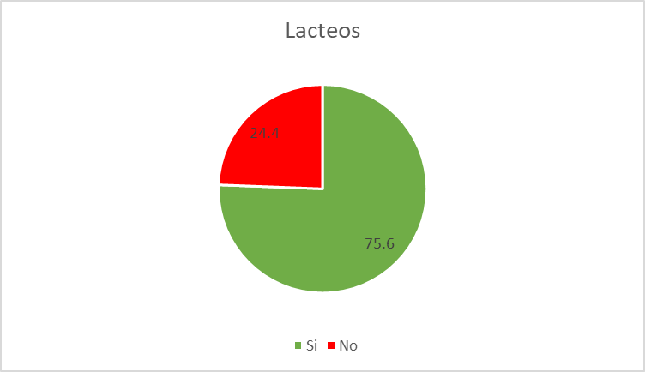
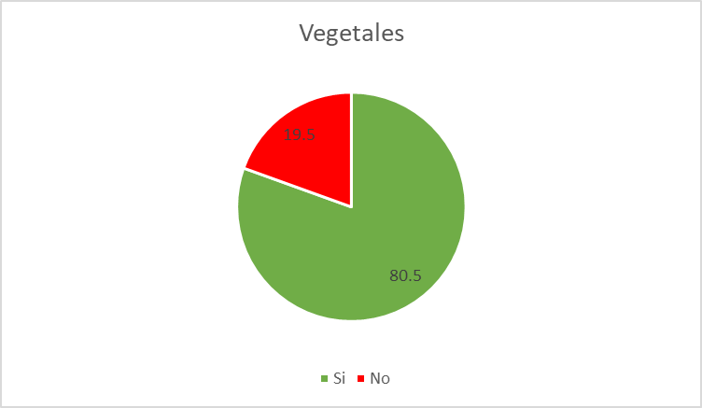
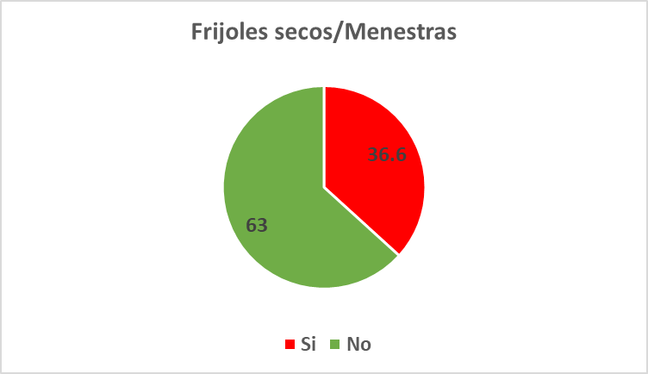
PORCENTAJE DE PACIENTES QUE CUMPLEN LOS RECOMENDACIONES NACIONALES DE FRECUENCIA DE CONSUMO POR GRUPOS DE ALIMENTOS ESPECÍFICOS
Recomendaciones Nacionales*
Consumo diario de frutas vegetales y productos lacteos.
Tres veces a la semana frijoles/menestras.
*Ultimas guías nacional de Alimentación Diaria Recomendada, MINSA 2017

Slide 13
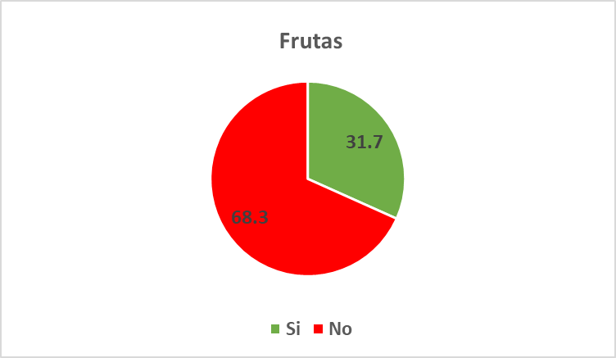
PORCENTAJE DE PACIENTES QUE NO CUMPLEN LA RECOMENDACIÓN NACIONAL DE FRECUENCIA CONSUMO POR GRUPOS DE ALIMENTOS ESPECÍFICOS
Recomendaciones Nacionales
Consumo diario de frutas vegetales y productos lacteos.
Tres veces a la semana frijoles/menestras.*
No encontramos ninguna recomendacion específica de granos integrals en las guías nacionales
National Recommendations
Daily consumption of fruits, vegetables, dairy products.
Three times a week dried beans/menestras.
Processed meat – Avoid
Less than 7 teaspoon /day

Slide 14
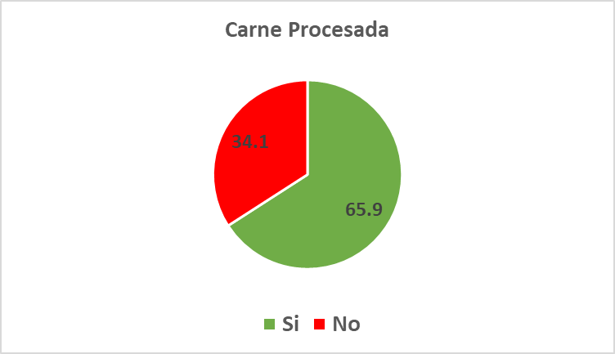
PORCENTAJE DE PACIENTES QUE REPORTAN FRECUENCIAS DE CONSUMO PREOCUPANTES
Recomendaciones Nacionales
Carnes procesadas – Evitarlas
Azucares añadidos /menos de 7 cdas. Al día.

Slide 15
Conclusiones
El patron de frecuencias de consume de alimentos en pacientes con tuberculosis active en la ciudad de Colon y suburbios incluye:
Consumo diario de vegetales, frijoles secos/menestras y lacteos.
Baja frecuencia de consumo en frutas y granos integrals.
Alta frecuencia de consume de azúcares añadidos, bebidas para deportes o jugos de frutas y carnes procesadas.

Slide 16
Discusión
Falta de trabajo es una posible explicacion para el bajo consumo de algunos productos importantes.
Primer intento que conozcamos en documentar la ingesta de alimentos en pacientes con TB en Colon. Hallazgos apuntan a mala nutricion en estos pacientes.
Sería recommendable implementar: Educación nutricional, atención personalizada, suplementación a través del programa de TB y otros programas del MINSA u otras entidades.
Alto de consumo de azucar ES UNA ALERTA, amerita investigación profunda la potencial existencia del DOBLE PROBLEMA: DIABETES-TB.
Es clave ahondar sobre la Seguridad Alimentaria para ayudar a garantizar el control de la TB.
Se necesita estudiar las cantidades de consumo y ahondar en las frecuencias. Urge documento de investigación estandarizado para el tema de nutrición.

Slide 17
Conclusiones – Cont.
El programa nacional de Tuberculosis NO DEBE ESTAR DESCONECTADO O DESPROVISTO DE LAS HERRAMIENTAS SOCIALES COMO EDUCACION, APOYO ECONOMICO, SUPLEMENTACION ALIMENTARIAS Y EMPODERAMIENTOS DEL PACIENTE Y FAMILIARES para lograr control y erradicacion de TB.

Slide 18
Referencias.
Benatar SR, Upshur R. Tuberculosis and poverty: what could (and should)be done? Int J Tuberc Lung Dis 2010;14: 1215–1221.
Podewils LJ, HoltzT, RiekstinaV, Skripconoka V, Zarovska E, Kirvelaite G, Kreigere E, LeimaneV. Impact of malnutrition on clinical presentation, clinical course, and mortality in MDR-TB patients. Epidemiol Infect 2011;139:113–120.
Dye C, Bourdin TrunzB, Lonnroth K, RoglicG, Williams BG. Nutrition, diabetes and tuberculosis in the epidemiological transition. PLoS One 2011;6:e21161
FAO, WFP, OPS, OMS, UNICEF. PANORAMA DE LA SEGURIDAD ALIMENTARIA Y NUTRICIONAL EN AMERICA LATINA Y EL CARIBE 2018 http://www.fao.org/publications/es
MEF, MIDES, INEC, Gobierno de la República de Panamá. Indice de Pobreza Multidimensional de Panama: Año 2017. Panama; 2018.
Fox GJ, Lee RS, Lucas M, Ahmad Khan F, Proulx J-F, Hornby K, et al. Inadequate Diet is Associated with Acquiring Mycobacterium tuberculosis Infection in an Inuit Community: A Case-Control Study. Ann Am Thorac Soc . 2015
Tarajia M, Goodridge A. Tuberculosis remains a challenge despite economic growth in Panama [Notes from the field]. Int J Tuberc Lung Dis. 2014
Cubilla-Batista I, Ruiz N, Sambrano D, Castillo J, de Quinzada MO, Gasteluiturri B, et al. Overweight, Obesity, and Older Age Favor Latent Tuberculosis Infection among Household Contacts in Low Tuberculosis-Incidence Settings within Panama. Am J Trop Med Hyg . 2019

Slide 19
GRACIAS A UN GRUPO ENORME DE PROFESIONALES DE LA SALUD DE LA PROVINCIA DE COLON HOY PRESENTAMOS UNA PARTE DE NUESTROS RESULTADOS… SIN LOS PROFESIONALES QUE ATIENDEN EL PACIENTE DIA A DIA LA INVESTIGACION EN SALUD SERIA DESCONECTADA DE LA REALIDAD…
APOYEMOS LA CREACION DE ESPACIOS PARA LA INVESTIGACIÓN EN LA PRACTICA DIARIA.

